Slide 1
과목_학년학기_단원 | suh_0501_05
차시명 | 02 분수의 덧셈을 해 볼까요(1)
파일명 | suh_0501_05_0002
검토 | 담당
수학팀 | 박종민
문서 HISTORY
번호 | 버전 | 문서 작성일 | 내용 비고 | 작성자 (내선번호) | 검토자
1 | V 1.0 | 2022.02.18 | 문서 발생 | 백지수
2 | V 1.0 | 2022.03.07 | 1차 검수 |  | 박종민
3 | V 2.0 | 2022.03.08 | 2차 검수 |  | 김예림
4
5
6
7
8
9
10
11

Slide 2
학습 단계 | 자료명 | 프레임 수 | 교과서 정보 | 파일명 | 자료 형태
도입 | [생각 열기] 그림 살펴보기 | 1 | 수학 86쪽, 수학 익힘 56~57쪽 | suh_0501_05_0002_101_1.html | Html5
 | 이번 시간에 배울 내용 | 1 |  | suh_0501_05_0002_102_1.html | Html5
전개 | [활동 1] 두 친구가 가지고 있는 우유의 양 어림하기 | 1 | 수학 86쪽, 수학 익힘 56~57쪽 | suh_0501_05_0002_201_1.html | Html5
 | [활동 2] 1/2＋1/4을 계산하는 방법 알아보기 | 1 | 수학 86쪽, 수학 익힘 56~57쪽 | suh_0501_05_0002_202_1.html | Html5
 | [활동 3] 그림을 이용하여 1/4＋2/3 계산하기 | 1 | 수학 87쪽, 수학 익힘 56~57쪽 | suh_0501_05_0002_203_1.html | Html5
 | [활동 4] 1/2＋1/4을 계산하는 서로 다른 방법 알아보기 | 1 | 수학 87쪽, 수학 익힘 56~57쪽 | suh_0501_05_0002_204_1..html | Html5
 | [활동 5] 실생활 상황에서 받아올림이 없는 분모가 다른 진분수의 덧셈하기 | 1 | 수학 87쪽, 수학 익힘 56~57쪽 | suh_0501_05_0002_205_1..html | Html5
정 리 | 핵심 정리 | 1 |  | suh_0501_05_0002_301_1.html | Html5
 | 다음 시간에 배울 내용 | 1 |  | suh_0501_05_0002_302_1.html | Html5
평 가 | 확인 문제 | 1 |  | suh_0501_05_0002_401_1.html | Html5
총 프레임 수 |  | 9

Slide 3
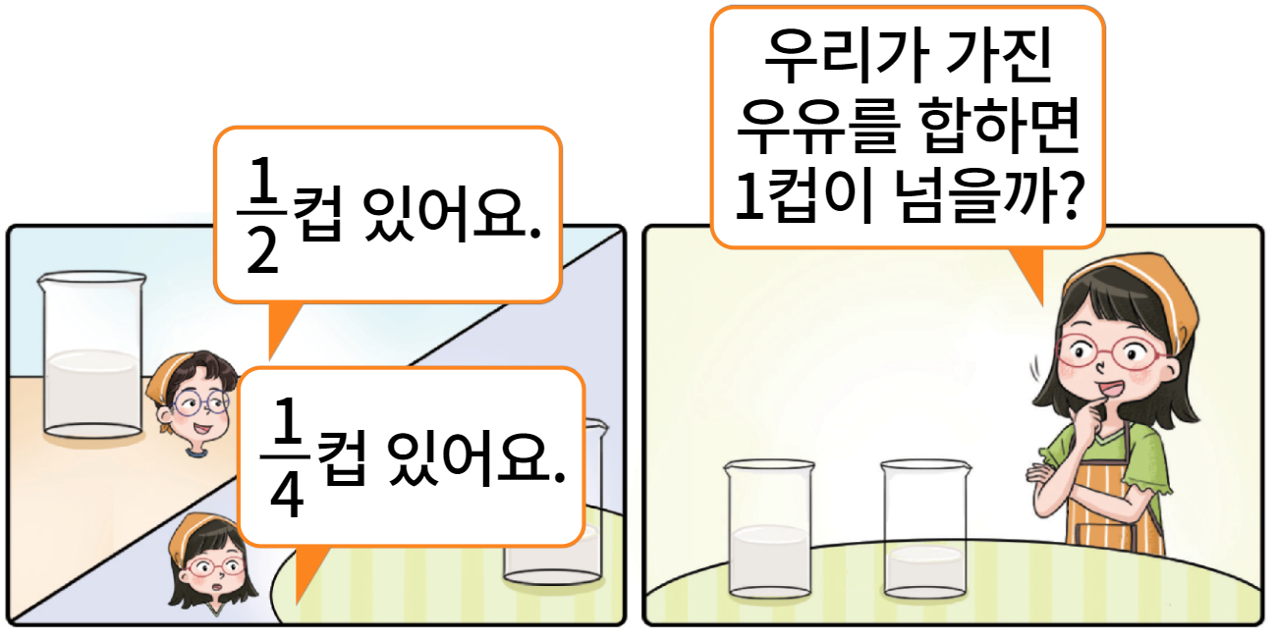




5-1
5. 분수의 덧셈과 뺄셈
suh_0501_05_0002_101_1
02 분수의 덧셈을 해 볼까요(1)
다음 그림의 상황에 대하여 이야기해 봅시다.
Θ Description & Function
확대 버튼 및 풀 팝업창(다음 슬라이드)
답 칸 클릭하면 답 나타남. 정답 확인 버튼은 정답 가리기로 토글 됨.
예 약물은 정답 칸 안에 있음. 정답 칸 클릭 시 나타남.
그림에서 무엇을 하고 있나요?
#1
#3
슬기와 지혜가 가진 우유를 합하면 얼마나 될 지 이야기하고 있습니다.
#2

Slide 4

5-1
5. 분수의 덧셈과 뺄셈
suh_0501_05_0002_101_1
02 분수의 덧셈을 해 볼까요(1)
Θ Description & Function
<확대 버튼 클릭 시 나타나는 화면>
기존 개발물의 그림을 최대한 크게 넣어주세요.
1. 말풍선 디자인 수정
1
1
1

Slide 5
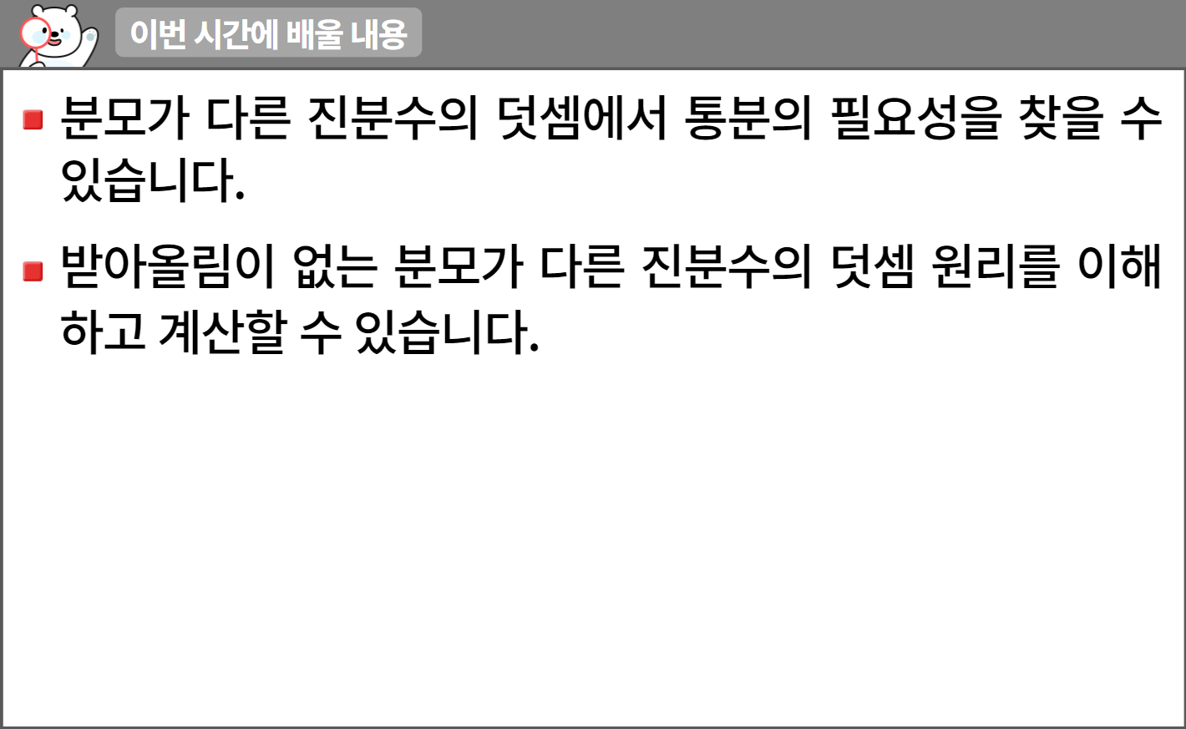
5-1
5. 분수의 덧셈과 뺄셈
suh_0501_05_0002_102_1
02 분수의 덧셈을 해 볼까요(1)
수정사항
1 | 이번 시간에는 무엇을 배울까요 페이지 디자인 수정
2
3
4
5
1
http://cdata.tsherpa.co.kr/tsherpa/MultiMedia/Flash/2020/curri/index.html?flashxmlnum=llbless208&classa=A8-C1-22-WI-WI-03-04-02-0-0-0-0&classno=WI_22_03/win_0202_0402_0004/win_0202_0402_0004_103.html

Slide 6

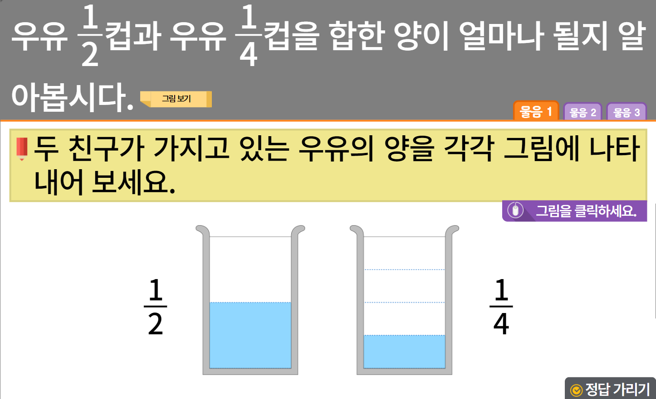


5-1
5. 분수의 덧셈과 뺄셈
suh_0501_05_0002_201_1
02 분수의 덧셈을 해 볼까요(1)
수정사항
1 | 대발문 앞 연필 아이콘 추가
2 | 그림 보기 약물 디자인 수정
3 | 소발문 앞 블릿 디자인 수정
4 | 지시문 삭제. 손가락 버튼 클릭 시 정답 나타남.
5 | 정답확인 버튼 디자인 수정 정답 확인 > 정답 가리기로 토글됨.
1
2
3
4
4
4
5
https://cdata2.tsherpa.co.kr/tsherpa/MultiMedia/Flash/2020/curri/index.html?flashxmlnum=yuni4856&classa=A8-C1-31-MM-MM-04-04-02-0-0-0-0&classno=MM_31_04/suh_0301_03_0002/suh_0301_03_0002_201_1.html

Slide 7
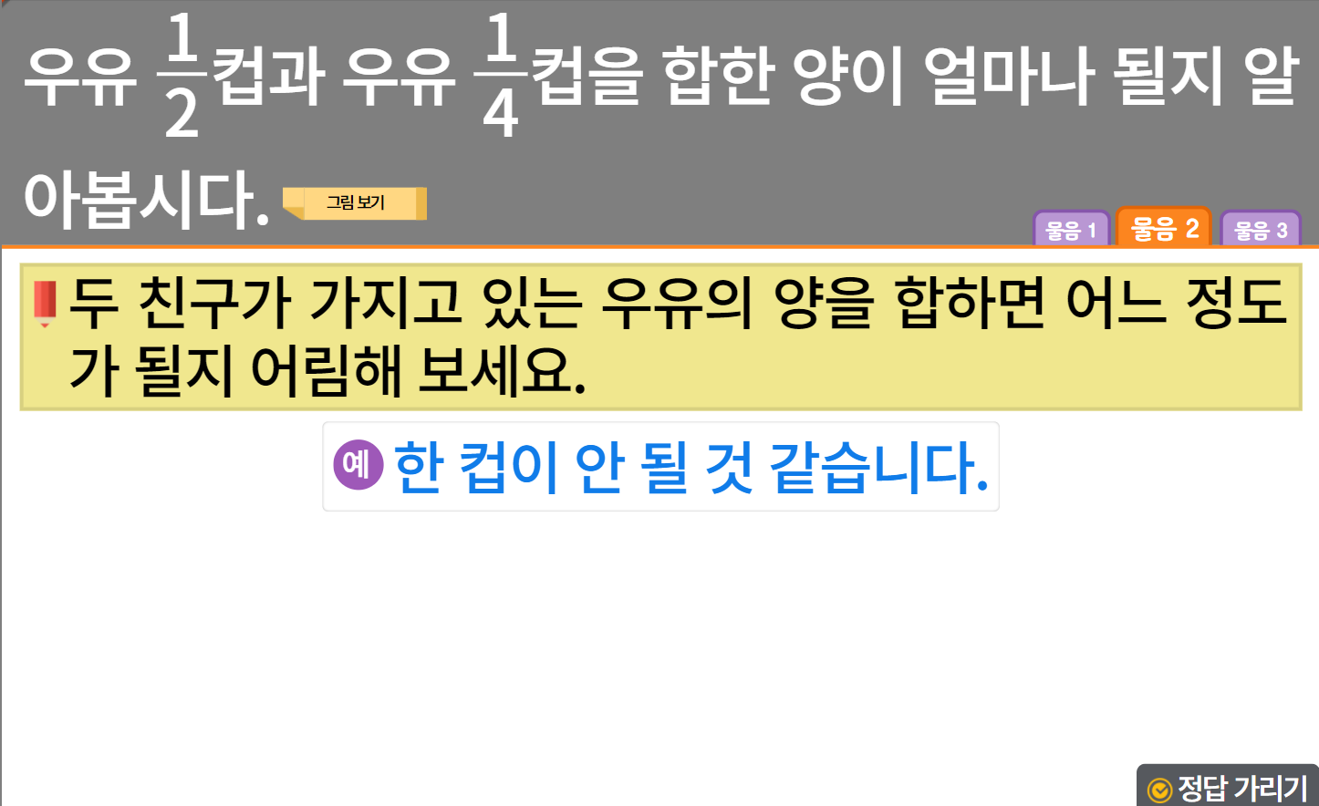

5-1
5. 분수의 덧셈과 뺄셈
suh_0501_05_0002_201_1
02 분수의 덧셈을 해 볼까요(1)
수정사항
1 | 대발문 앞 연필 아이콘 추가
2 | 예시 답 수정 -> 예 약물 사용
3 | 정답확인 버튼 디자인 수정 정답 확인 > 정답 가리기로 토글됨.
4
5
1
2
슬기는 반 컵을 가지고 있고 지혜는 반 컵이 안 되게 가지고 있으므로 두 사람이 가진 우유를 합해도 한 컵이 안 될 것 같습니다.
3

Slide 8
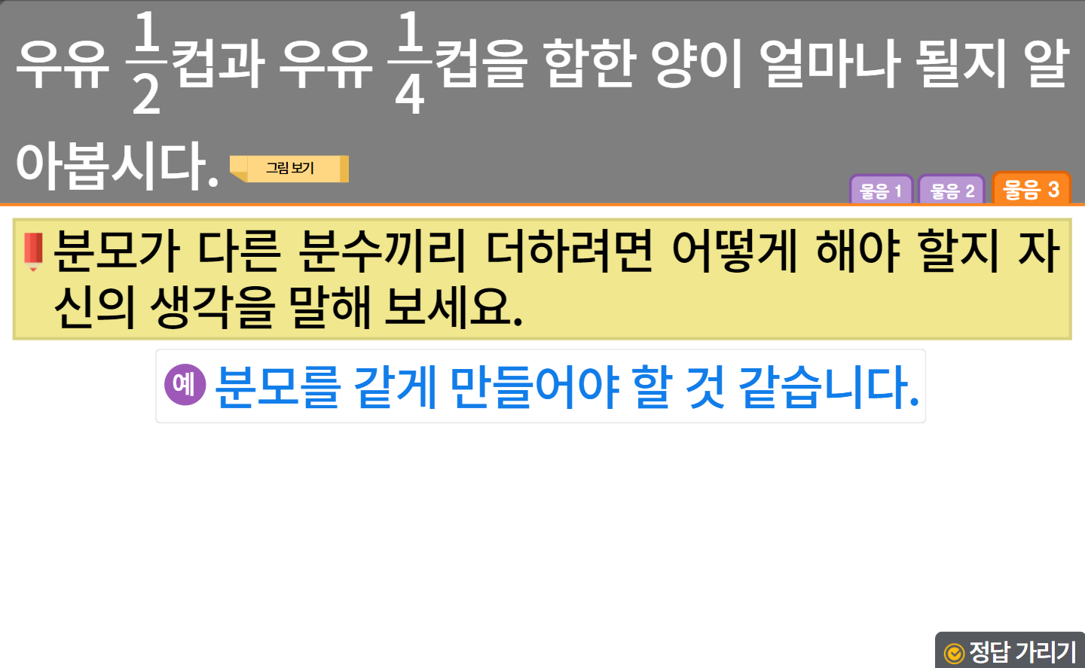
5-1
5. 분수의 덧셈과 뺄셈
suh_0501_05_0002_201_1
02 분수의 덧셈을 해 볼까요(1)
수정사항
1 | 약물 수정.
2 | 예 약물 디자인 수정
3 | 정답확인 버튼 디자인 수정 정답 확인 > 정답 가리기로 토글됨.
4
5
1
1
2
3

Slide 9
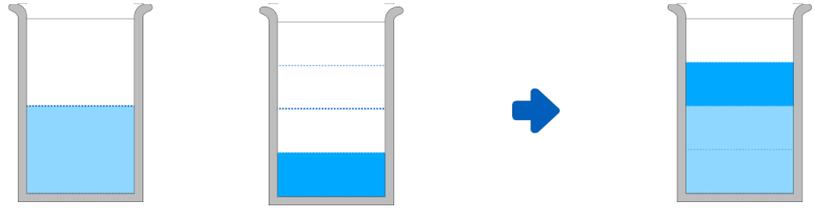



5-1
5. 분수의 덧셈과 뺄셈
suh_0501_05_0002_202_1
02 분수의 덧셈을 해 볼까요(1)
1
2
1
4
＋ 을 계산하는 방법을 알아봅시다.
#1
물음 1
물음 2
탭 이벤트
그림은 기존 개발물 그림 그대로 사용(화살표 디자인은 수정)
답 칸 클릭하면 답 나타남. 정답 확인 버튼은 정답 가리기로 토글됨.
손가락 클릭 시 정답 나타남.
1
2
1
4
1
2
1
4
과 을 각각 그림에 색칠하고 ＋ 을 계산해 보세요.
#2
#4
1
2
2
1
4
1
2
1
4
2
3
4
4
1
4
4
＝
＋ ＝ ＋ ＝
#3

Slide 10
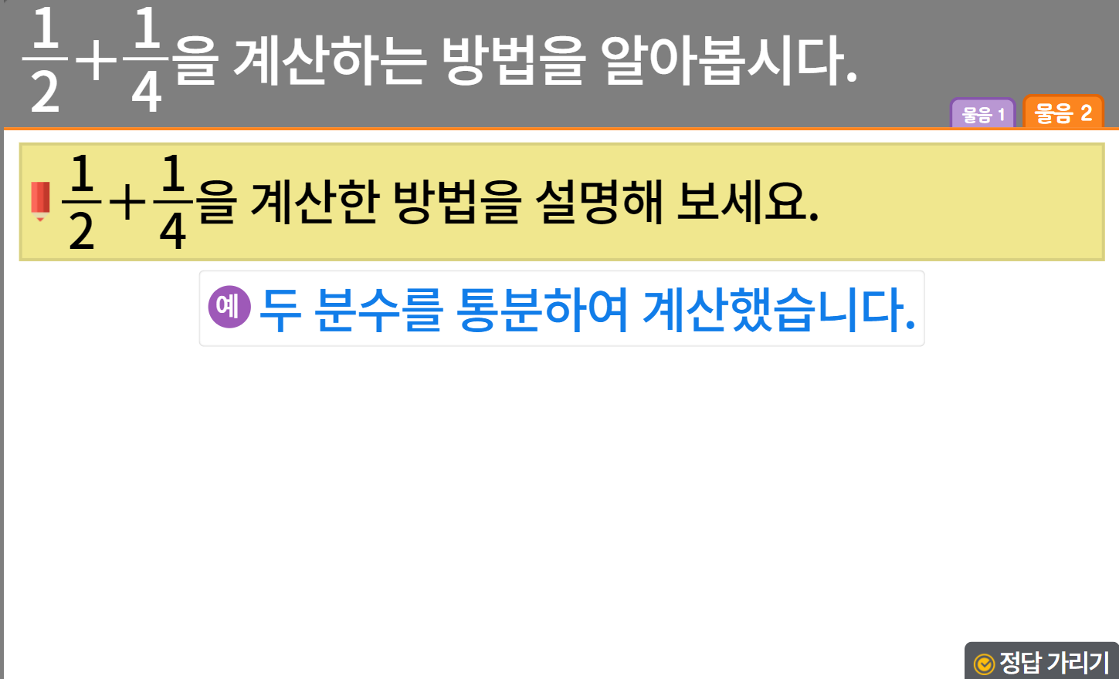
5-1
5. 분수의 덧셈과 뺄셈
suh_0501_05_0002_202_1
02 분수의 덧셈을 해 볼까요(1)
수정사항
1 | 대발문 앞 연필 아이콘 추가
2 | 소발문 앞 블릿 디자인 수정
3 | 예 약물 디자인 수정
4 | 정답확인 버튼 디자인 수정 정답 확인 > 정답 가리기로 토글됨.
5
1
2
3
4

Slide 11
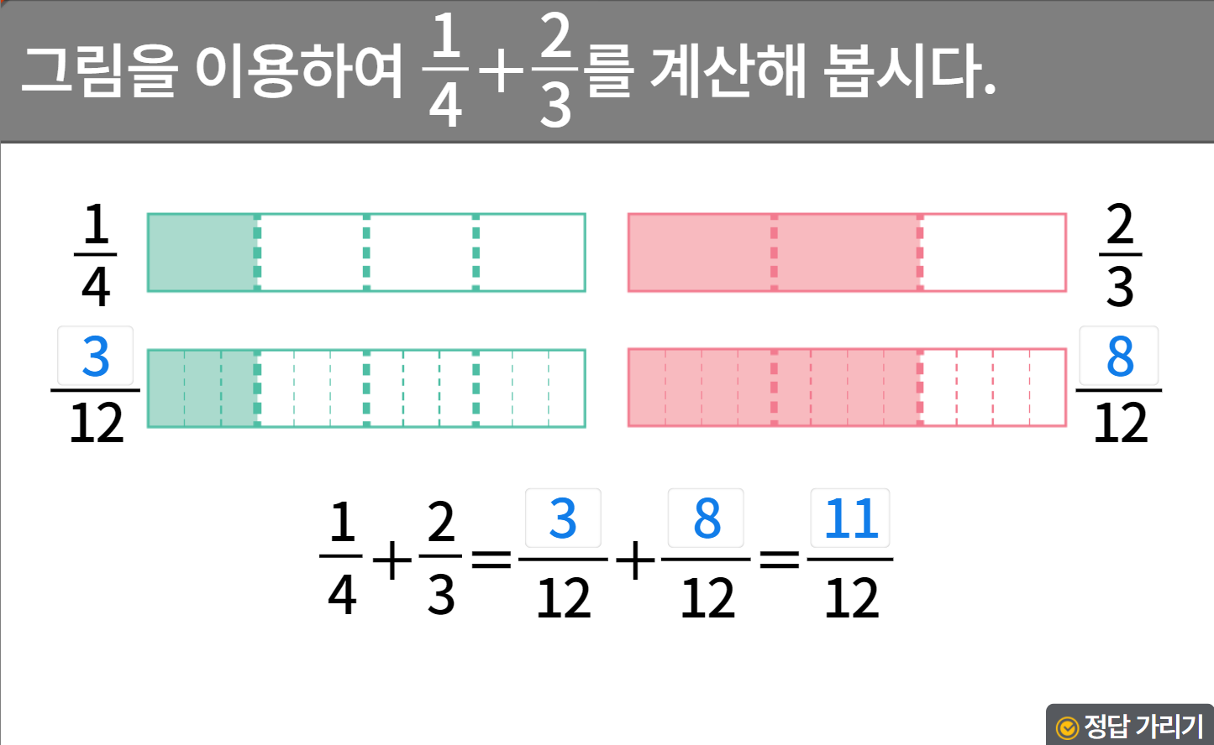
5-1
5. 분수의 덧셈과 뺄셈
suh_0501_05_0002_203_1
02 분수의 덧셈을 해 볼까요(1)
수정사항
1 | 대발문 앞 연필 아이콘 추가
2 | 정답확인 버튼 디자인 수정 정답 확인 > 정답 가리기로 토글됨.
3
4
5
1
2

Slide 12

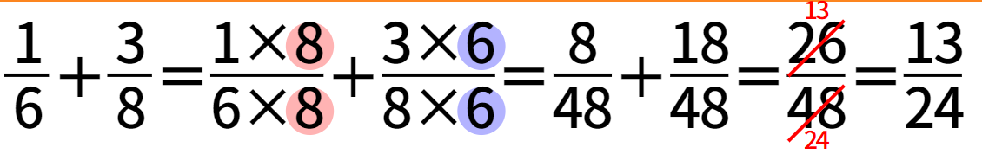



5-1
5. 분수의 덧셈과 뺄셈
suh_0501_05_0002_204_1
02 분수의 덧셈을 해 볼까요(1)
1
6
3
8
＋ 을 서로 다른 방법으로 계산한 것입니다. 어떤 방법으로 계산했는지 설명해 봅시다.
탭 이벤트
계산식은 기존 개발물 계산식 그대로 사용
이너탭 사용(2개로 나누기)
답 칸 클릭하면 답 나타남. 정답 확인 버튼은 정답 가리기로 토글됨.
#1
물음 1
물음 2
#2
두 분모의 곱을 공통분모로 하여 통분한 후 계산했습니다.
#3
#4

Slide 13

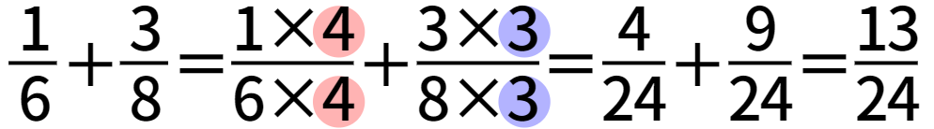


5-1
5. 분수의 덧셈과 뺄셈
suh_0501_05_0002_204_1
02 분수의 덧셈을 해 볼까요(1)
1
6
3
8
＋ 을 서로 다른 방법으로 계산한 것입니다. 어떤 방법으로 계산했는지 설명해 봅시다.
계산식은 기존 개발물 계산식 그대로 사용
이너탭 사용(2개로 나누기)
답 칸 클릭하면 답 나타남. 정답 확인 버튼은 정답 가리기로 토글됨.
물음 1
물음 2
#1
두 분모의 최소공배수를 공통분모로 하여 통분한 후 계산
했습니다.
#2
#3

Slide 14
5-1
5. 분수의 덧셈과 뺄셈
suh_0501_05_0002_204_1
02 분수의 덧셈을 해 볼까요(1)
1
6
3
8
＋ 을 서로 다른 방법으로 계산한 것입니다. 어떤 방법으로 계산했는지 설명해 봅시다.
답 칸 클릭하면 답 나타남. 정답 확인 버튼은 정답 가리기로 토글됨.
물음 1
물음 2
두 방법을 비교하여 각각 어떤 점이 좋은지 이야기해 보세요.
은 두 분모끼리 곱하면 되므로 공통분모를 구하기 쉽습니다.
는 두 분모의 최소공배수를 공통분모로 하여 통분하므로 분자끼리의 덧셈이 쉽고, 계산한 결과를 약분할 필요가 없거나 간단합니다.
#1

Slide 15


5-1
5. 분수의 덧셈과 뺄셈
suh_0501_05_0002_205_1
02 분수의 덧셈을 해 볼까요(1)
3
4
쌀빵 한 봉지를 만드는 데 필요한 설탕은 컵이고, 쌀과자 한 봉지를 만드는 데 필요한 설탕은 컵입니다. 쌀빵 한 봉지와 쌀과자 한 봉지를 모두 만드는 데 필요한 설탕의 양을 구해 봅시다.
1
6
풀이 확인 버튼 팝업 내용 추가(미니 팝업창 및다음 슬라이드)
답 칸 클릭하면 답 나타남. 정답 확인 버튼은 정답 가리기로 토글됨.
11
12
컵
#1
#2

Slide 16
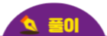
5-1
5. 분수의 덧셈과 뺄셈
suh_0501_05_0002_205_1
02 분수의 덧셈을 해 볼까요(1)
3
4
쌀빵 한 봉지를 만드는 데 필요한 설탕은 컵이고, 쌀과자 한 봉지를 만드는 데 필요한 설탕은 컵입니다. 쌀빵 한 봉지와 쌀과자 한 봉지를 모두 만드는 데 필요한 설탕의 양을 구해 봅시다.
1
6
<풀이 확인 클릭 시 나타나는 화면>
11
12
컵
3
4
1
6
18
24
4
24
22
24
11
12
두 분모의 곱으로 통분하여 더하면, ＋ ＝ ＋ ＝ ＝ (컵)
3
4
1
6
9
12
2
12
11
12
두 분모의 최소공배수로 통분하여 더하면, ＋ ＝ ＋ ＝ (컵)
#1

Slide 17
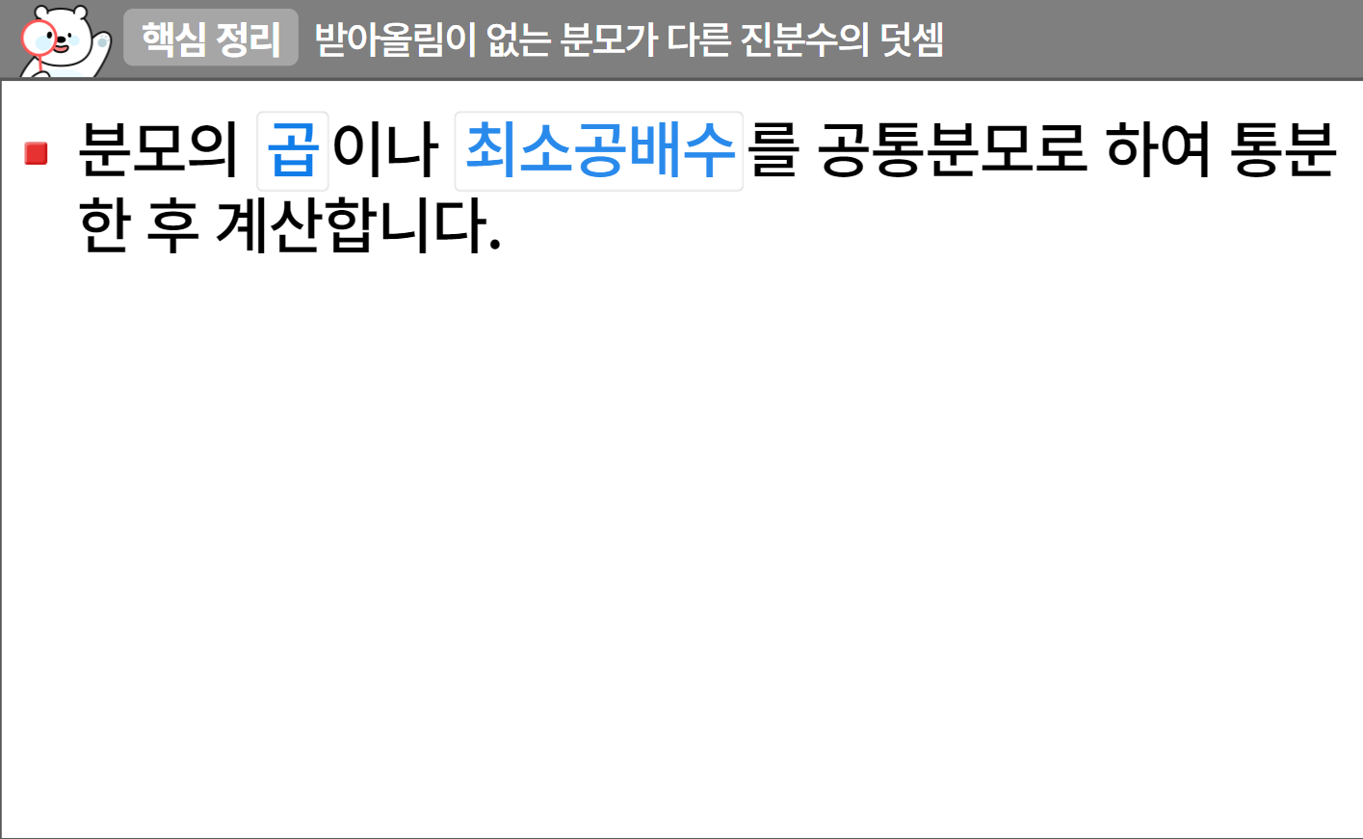
5-1
5. 분수의 덧셈과 뺄셈
suh_0501_05_0002_301_1
02 분수의 덧셈을 해 볼까요(1)
수정사항
1 | 핵심정리 페이지 디자인 수정
2 | 블릿 디자인 수정
3
4
5
1
2
https://cdata2.tsherpa.co.kr/tsherpa/MultiMedia/Flash/2020/curri/index.html?flashxmlnum=yuni4856&classa=A8-C1-41-MM-MM-04-03-04-0-0-0-0&classno=MM_41_04/suh_0404_02_0004/suh_0404_02_0004_301_1.html

Slide 18
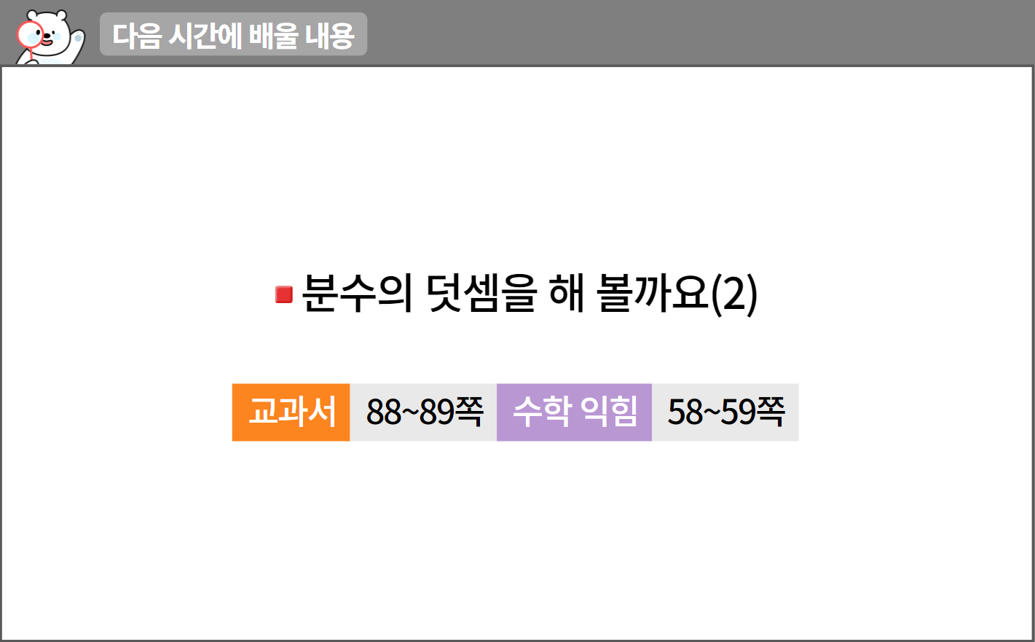
5-1
5. 분수의 덧셈과 뺄셈
suh_0501_05_0002_302_1
02 분수의 덧셈을 해 볼까요(1)
수정사항
1 | 다음 시간에 배울 내용 페이지 디자인 수정
2 | 디자인 수정.
3
4
5
1
2
http://cdata.tsherpa.co.kr/tsherpa/MultiMedia/Flash/2020/curri/index.html?flashxmlnum=soboro2&classa=A8-C1-62-KK-KA-02-03-04-0-0-0-0&classno=AA_SAMPLE/nproto_sample/DA/nproto_cmn_912.html

Slide 19
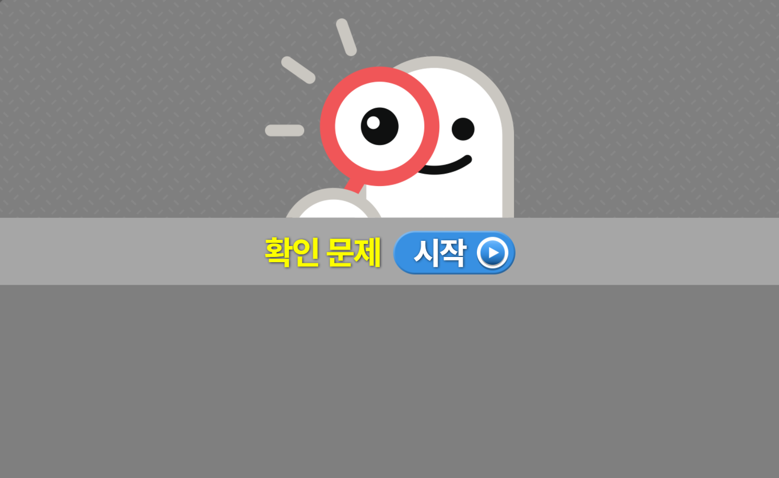
5-1
5. 분수의 덧셈과 뺄셈
suh_0501_05_0002_401_1.html
02 분수의 덧셈을 해 볼까요(1)
수정사항
1 | 확인 문제 게이트 페이지 수정
2
3
4
5
1

Slide 20


5-1
5. 분수의 덧셈과 뺄셈
suh_0501_05_0002_401_1.html
02 분수의 덧셈을 해 볼까요(1)
수정사항
기존 1,2번은 4,5번에 넣고 1,2,3번 문제 신규 추가 확인문제 디자인 수정 (비고란 링크 참고, 이하 공통)
1 | 답 칸 클릭하면 답 나타남. 정답 확인 버튼은 정답 가리기로 토글 됨.
2
3
4
5
문제 1
문제 2
문제 3
문제 4
문제 5
그림을 보고 안에 알맞은 수를 써넣어 계산하시오.
1
3
1
2
2
3
6
6
1
3
1
2
2
3
5
6
6
6
＋ ＝ ＋ ＝
#1

Slide 21
5-1
5. 분수의 덧셈과 뺄셈
suh_0501_05_0002_401_1.html
02 분수의 덧셈을 해 볼까요(1)
수정사항
1 | 답 칸 클릭하면 답 나타남. 정답 확인 버튼은 정답 가리기로 토글 됨.
2
3
4
5
문제 1
문제 2
문제 3
문제 4
문제 5
안에 알맞은 수를 써넣으시오.
38
1
3
9
8
17
3×3
8×3
1×8
3×8
24
24
24
＋ ＝ ＋ ＝ ＋ ＝
#1

Slide 22
5-1
5. 분수의 덧셈과 뺄셈
suh_0501_05_0002_401_1.html
02 분수의 덧셈을 해 볼까요(1)
수정사항
1 | 답 칸 클릭하면 답 나타남. 정답 확인 버튼은 정답 가리기로 토글 됨.
2
3
4
5
문제 1
문제 2
문제 3
문제 4
문제 5
안에 알맞은 수를 써넣으시오.
5
12
2
5
12
2
7
16
1×3
6×3
12
5
12
12
＋ ＝ ＋ ＝ ＋ ＝
2
#1

Slide 23
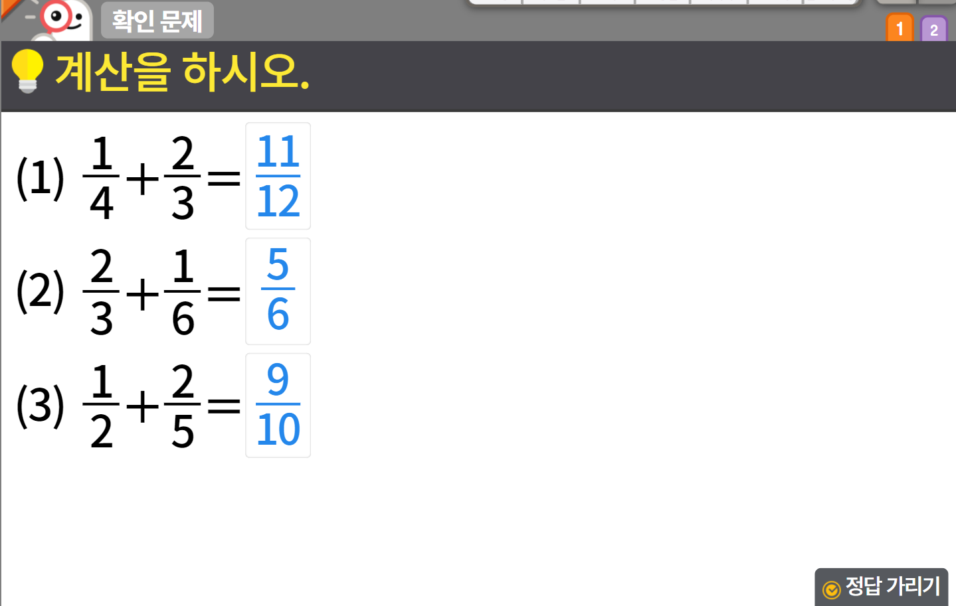

5-1
5. 분수의 덧셈과 뺄셈
suh_0501_05_0002_401_1.html
02 분수의 덧셈을 해 볼까요(1)
수정사항
기존 1,2번은 4,5번에 넣고 1,2,3번 문제 신규 추가
1 | 발문 앞 블릿 디자인 수정
2 | 정답 수정(풀이 추가)
3 | 정답 확인>정답 가리기로 토글됨.
4
5
1
2
1
4
2
3
3
12
8
12
11
12
＋ ＝ ＋ ＝
2
3
1
6
4
6
1
6
5
6
＋ ＝ ＋ ＝
1
2
2
5
5
10
4
10
9
10
＋ ＝ ＋ ＝
3

Slide 24
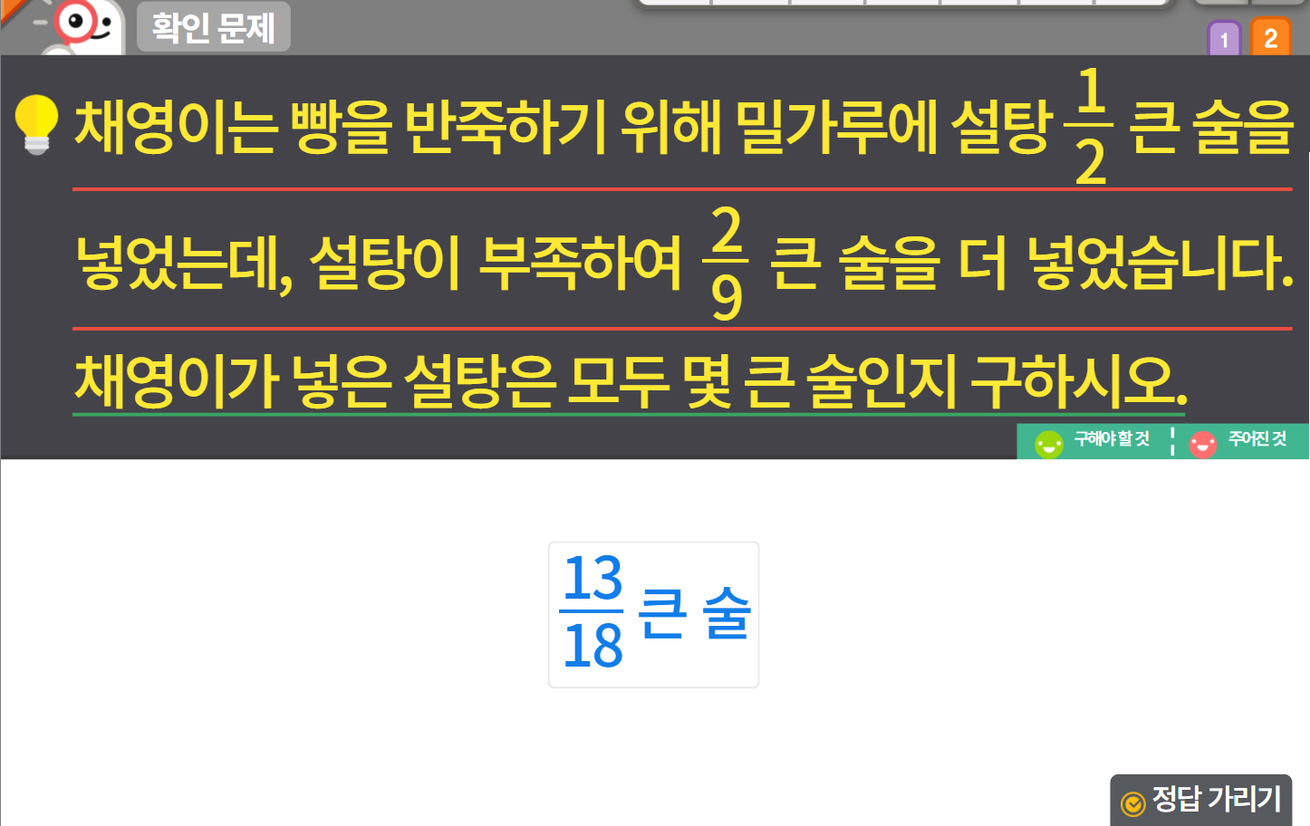


5-1
5. 분수의 덧셈과 뺄셈
suh_0501_05_0002_401_1.html
02 분수의 덧셈을 해 볼까요(1)
수정사항
기존 1,2번은 4,5번에 넣고 1,2,3번 문제 신규 추가
1 | 발문 앞 블릿 디자인 수정
2 | 구해야 할 것, 주어진 것 약물 및 밑줄 디자인 수정
3 | 답 수정 있음. (단위는 답박스 밖으로 빼기)
4 | 풀이 확인 버튼 팝업 내용 추가(미니 팝업창 및다음 슬라이드)
5 | 정답 확인>정답 가리기로 토글됨.
1
2
3
13
18
큰 술
4
5

Slide 25
5-1
5. 분수의 덧셈과 뺄셈
suh_0501_05_0002_401_1.html
02 분수의 덧셈을 해 볼까요(1)
수정사항
<풀이 확인 클릭 시 나타나는 화면>
1
2
3
4
5
13
18
1
2
2
9
9
18
4
18
13
18
＋ ＝ ＋ ＝ (큰 술)

